Slide 1

Ресторандар веб-сайтына арналған ДҚ жобалау және әзірлеу
Мазмұны
Орындаған: 21-01 Сагандыков С
Тексерген: Бельдеубаева Ж.Т

Slide 2

Мазмұны
Жобаның сипаттамасы және оның мақсаттары
Технологиялар мен құралдар
Жоба архитектурасы
Дерек қорымен жұмыс істеу принципі
Қорытынды

Slide 3

Жобаның сипаттамасы және оның мақсаттары
Орындалған жұмыстың мақсаты – мейрамханалардың тұтынушыларға қызмет көрсетуді жақсарту және бизнес тиімділігін арттыру мақсатында React негізінде мейрамханаларға арналған веб-сайтын әзірлеу.
Тартымды және интуитивті пайдаланушы интерфейсін жасау: веб-сайт келушілердің назарын аудару және пайдаланудың қарапайымдылығын қамтамасыз ету үшін заманауи дизайнда жасау.

Slide 4






Технологиялар мен құралдар

Slide 5
Жобаны жүзеге асыру үшін React кітапханасы тандалды, бұл кітапхана масштабталатын және интерактивті веб-қосымшаларды жасауға мүмкіндік береді. React-тен басқа мен келесі технологиялар мен құралдарды қолданылды:
Веб-сайттың құрылымы мен стильдерін жасау үшін JSX және CSS.
Интерактивтілік пен функционалдылықты қосу үшін JavaScript.
Деректерді құру және олармен жұмыс істеу үшін MySQL
Беттер арасында навигация жасау үшін React Router.
Сервермен әрекеттесу және мәліметтерді қабылдау аксиостары.
Нұсқаларды басқару және бірлесіп жұмыс істеу үшін Git және GitHub.

Slide 6

Жоба архитектурасы

Slide 7
Сайт бірнеше негізгі бөлімдерден тұрады:
Басты бет: Негізгі бетте мейрамхана тізімі, қолданушы пікірлері және онлайн журнал. Мейрамханалар: Бұл бөлімде қорда бар 40-қа жуық мейрамхана тізімдері әрі олар туралы ақпарат бар. Келушілер әртүрлі санаттарды шолып, әр мейрамхана жайлы көбірек біле алады. Ұсыныстар: Бұл бөлімде тек таңдалған мейрамханалар тізімі көрсетіледі. Журнал: Топ-10 мейрамханалар тізімі және олардың сипаттамасы

Slide 8
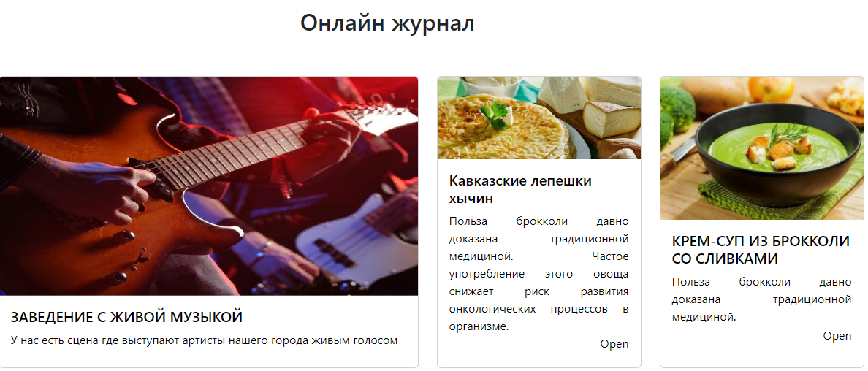
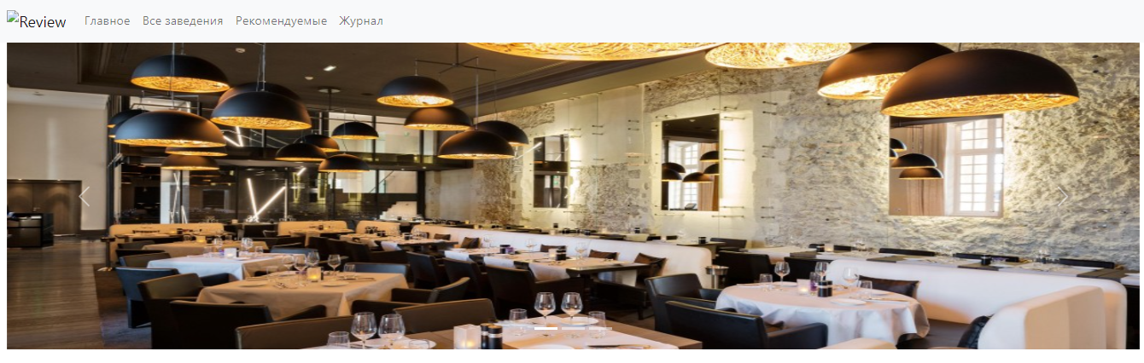
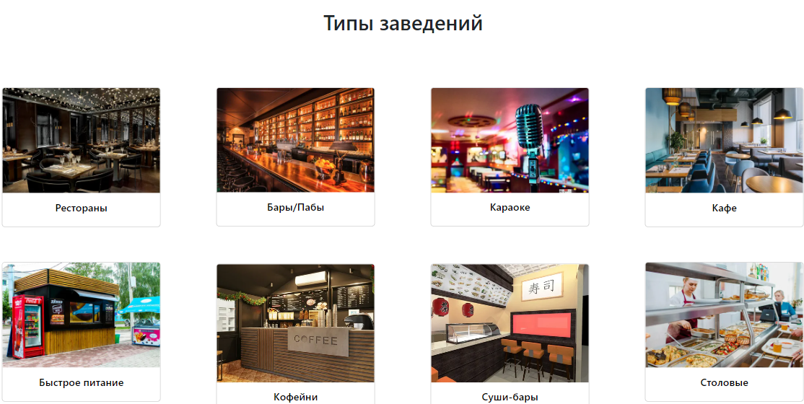
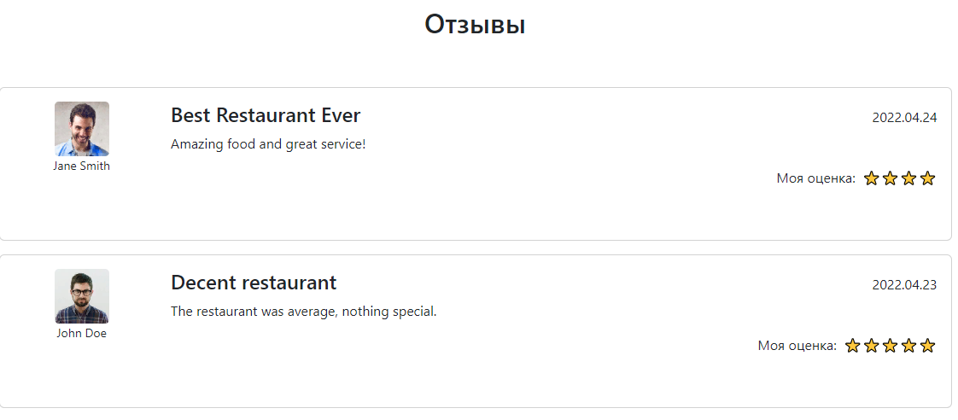
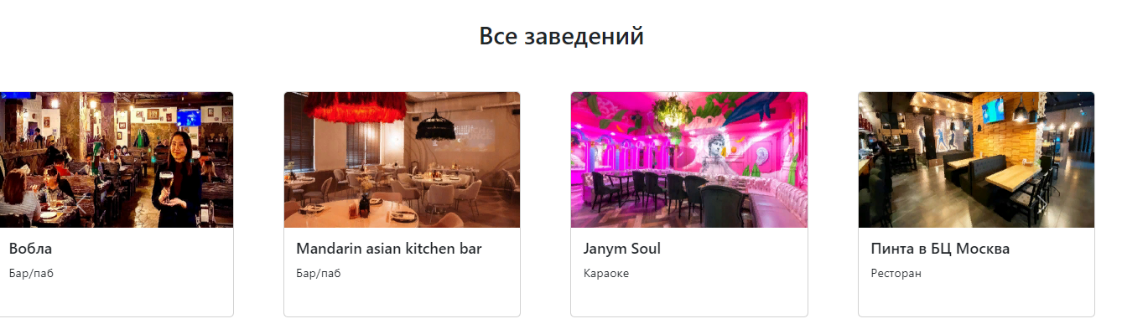
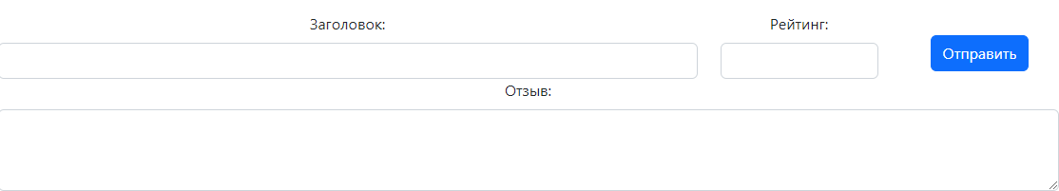
Мейрмханалар ішінің суреттері
Мейрамханалар сұрыптау бөлімі
деректер қорында бар мейрамхана тізімі

Slide 9
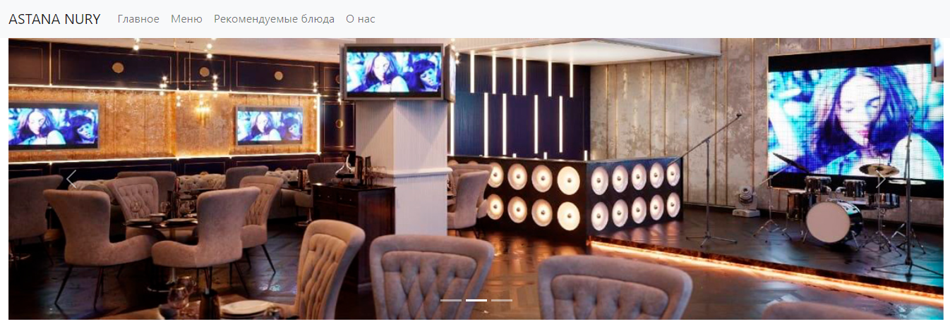
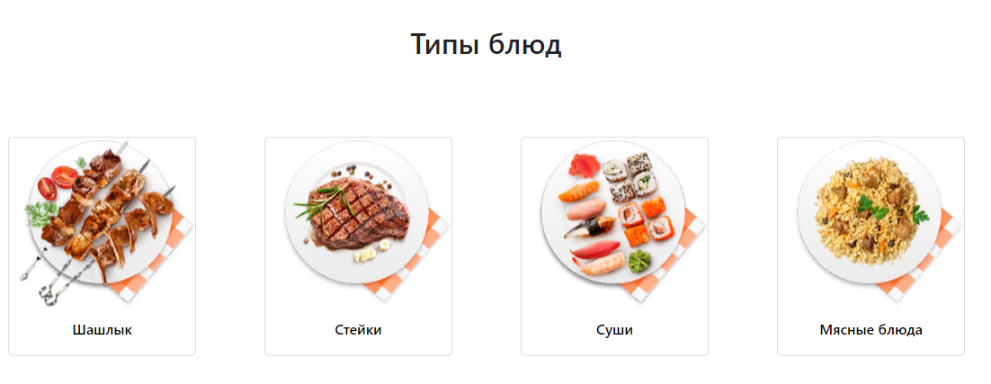
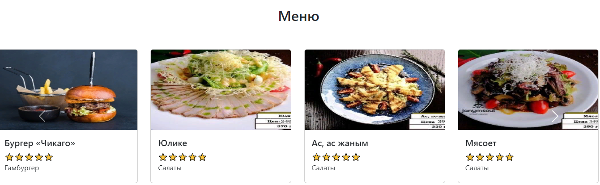
Дерек қордан алынған журнал бөлімі
дерек қорда енгізілген қолданушылар пікірі
Қолданушыға пікір қалдыруға мүмкіндік беретін форма

Slide 10
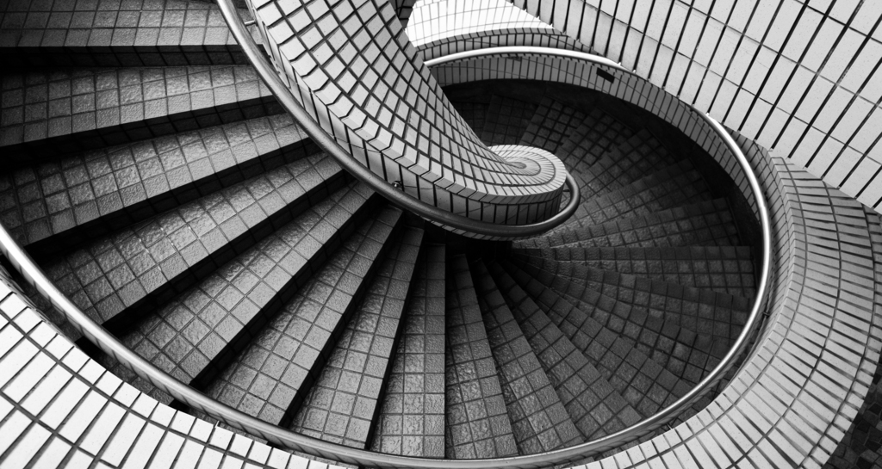
Дерек қорымен жұмыс істеу принципі

Slide 11
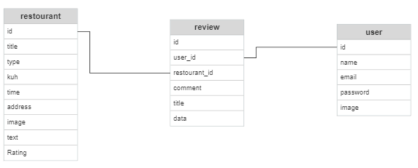

Slide 12
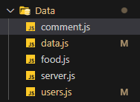
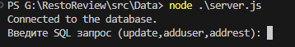

Slide 14
Қорытынды
Бұл жобаны әзірлеу барысында талаптар мен заманауи пайдаланушы интерфейсі жасалды. Қолданбаның құрамдас құрылымы әзірленді, ол жүйенің икемділігі мен ауқымдылығын қамтамасыз етеді. Сондай-ақ беттер арасында оңай шарлау үшін маршруттау механизмі енгізілді.
Қолданба күйін басқару деректерді және оның күйін тиімді басқаруға мүмкіндік беретін сәйкес құралдарды қолдану арқылы жүзеге асырылады. Сервермен өзара әрекеттесу тиісті сұраныстар мен алынған деректерді өңдеу арқылы жүзеге асырылады.
Әзірленген архитектура деректермен тиімді жұмыс істеуге, оны серверден жүктеп алуға, өңдеуге және интерфейсте көрсетуге мүмкіндік береді. Деректерді кэштеу және сұрауды оңтайландыру қолданба өнімділігі мен жауап беру қабілетін жақсартады.

Slide 15
Назарларыңызға рақмет!

